Slide 1

Игра «HelloKitty Garden»
Авторы проекта: Лобанова Светлана, Теньковская Мария

Slide 2

Цель
Создание игры с помощью библиотеки pygame.

Slide 3

Актуальность
Наш проект - это игра – кликер, под названием - «HelloKitty Garden». Мы вдохновились вселенной Hello Kitty, поэтому в нашей игре будут присутствовать уже известные герои. Игра очень простая, но увлекательная. Она выполнена в пиксельном стиле, подобный формат прост и лаконичен и должен понравиться игрокам.

Slide 4

Реализация и технологии
Для реализации нашего проекта, мы использовали такие классы как: Player и Coin. Они отвечают за цветы, появляющиеся на поле, и курсор. Также было использовано множество функций.
Чтобы осуществить наш проект, мы использовали такие библиотеки как: pygame, sqlite3, random, typing, sys, cv2, ctypes.

Slide 5

Как работает
Что представляет наша игра? Основной геймплей нашей игры – клики, за которые игроку начисляется игровая валюта Flower Coins. Благодаря ней можно покупать цветы, тем самым прокачивая свой Сад. Помимо заработка монет, игроку необходимо собирать цветы, случайно появляющиеся на поле. Каждый цветок даёт 10 монет. Если на поле находится более 10 цветов – игра заканчивается. Также в игре присутствуют уровни, количество которых не ограничено. С каждым уровнем у тебя меняется персонаж, которых всего 5: Hello Kitty, My Melody, Kuromi, Keroppi, Cinnamoroll.

Slide 6
Интерфейс

Slide 7
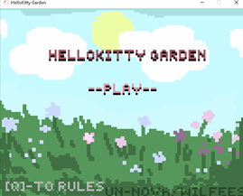
Окно загрузки

Slide 8
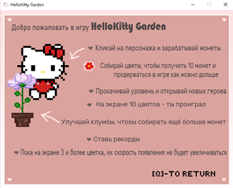
Окно с правилами

Slide 9
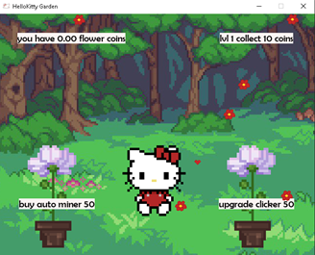
Основное окно

Slide 10
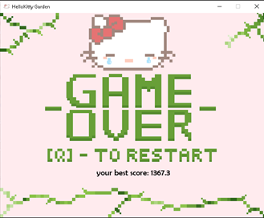
Окно “Game over”

Slide 11
Вывод
Наше приложение не является абсолютно доработанным и его можно развивать дальше. Несмотря на это нас устроил результат проделанной работы и мы смогли реализовать, все то что хотели.

